Slide 1
Beginner Part I
Clase 4

Slide 2
Pronombres personales
Singular
yo | I
tú | You (informal)
usted él ella | You (formal) He She
Plural
nosotros | We
vosotros | You all (informal)
ustedes ellos ellas | You all (formal) They (masc/mix) They (feminine)

Slide 3
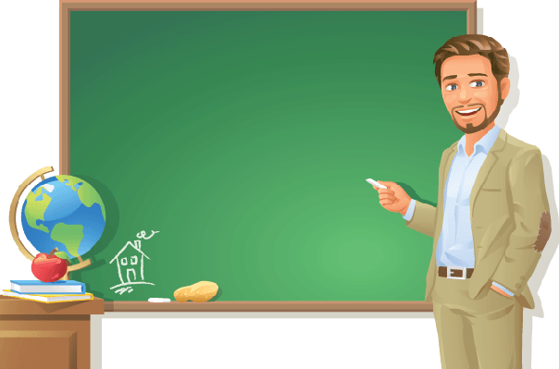
Tú vs Usted
Tú (you informal)
Usted (you formal)
Person you know well
Family/Kids/Friends
People your same age
Authority figures
Show respect (your doctor, a priest, your boss, etc.)
People older than you

Slide 4
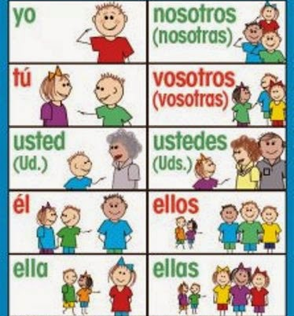
Pronombres personales
“Yo,” the word for “I,” is only capitalized at the beginning of a sentence.
The “vosotros” form is only used in Spain. Everywhere else, the ustedes form is used for formal or informal “you all.”
Ellos could include all males or a mixture of males and females.
Ellas only includes all females.

Slide 5
Práctica – Los pronombres
Elisa & Mathiew
Myself
Alicia & me
Tom & Allan
Your sister
Jenny & Susan
The president
Maria
Ellos
Yo
Nosotros
Ellos
Tú
Elllas
Usted
Ella

Slide 6
Verbo estar - plural
Subject Pronouns
Verbo Estar
Nosotros - We
Vosotros – You all informal
Ustedes – You all formal
Ellos –They (masculine/mix)
Ellas – They (female)
Nosotros estamos
Vosotros estáis
Ustedes están
Ellos están
Ellas están

Slide 7
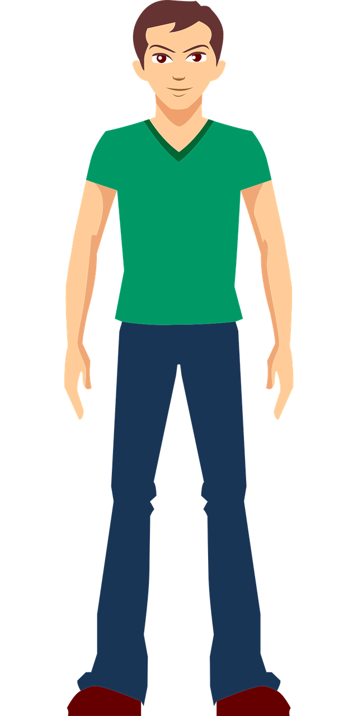
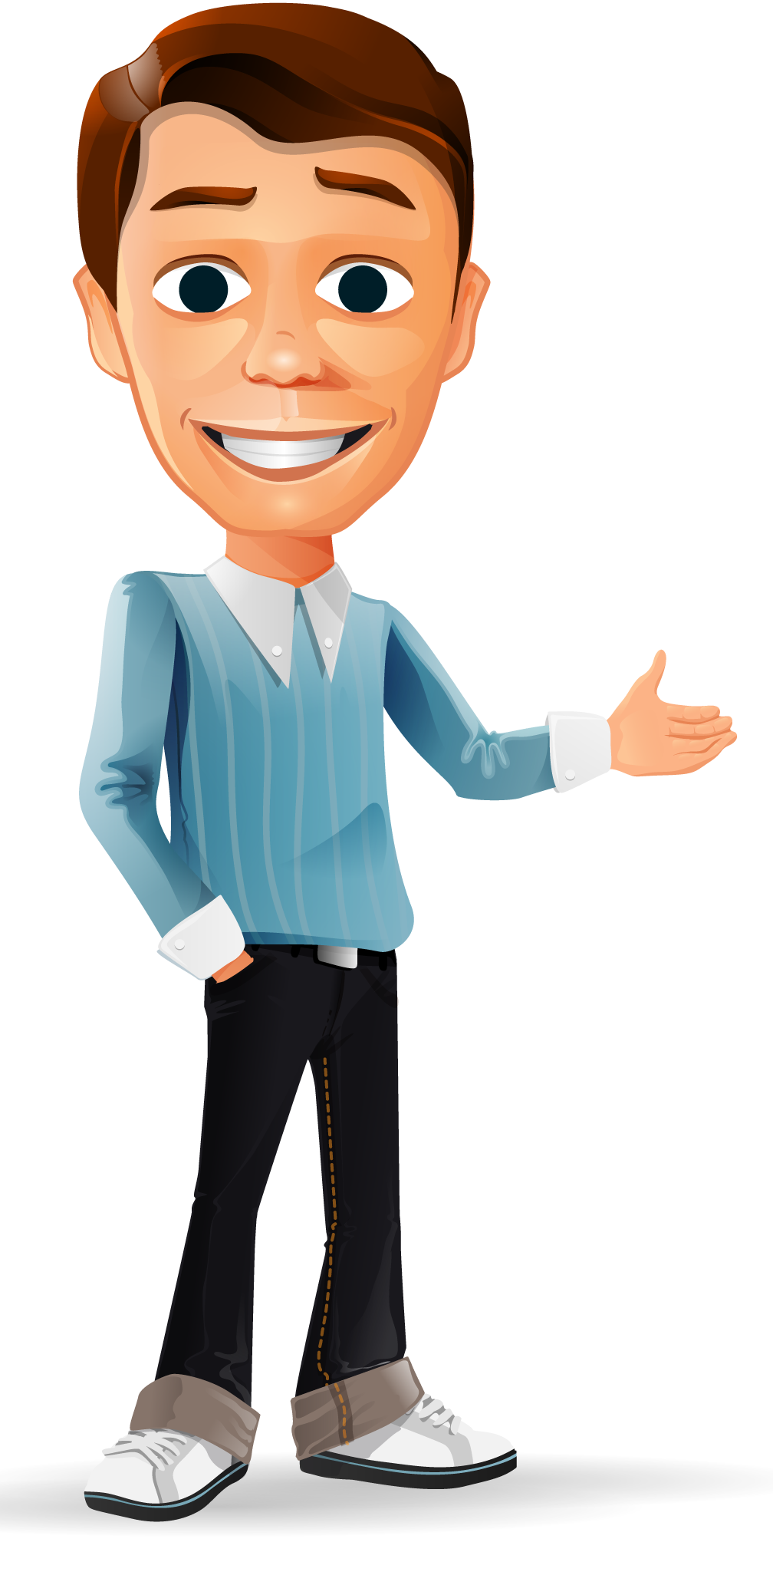
Vocabulario: Adjetivos simples
caro/a
barato/a
alto/a
bajo/a
This Photo by Unknown Author is licensed under CC BY-NC

Slide 8
Vocabulario: Adjetivos simples
nuevo/a
viejo/a
chico/a
mediano/a
grande

Slide 9
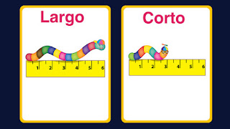
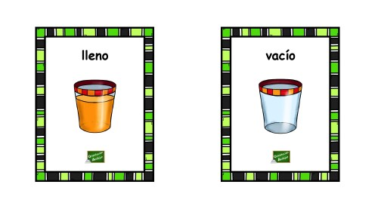
Vocabulario: Adjetivos simples
largo/a
corto/a
lleno/a
vacío/a

Slide 10
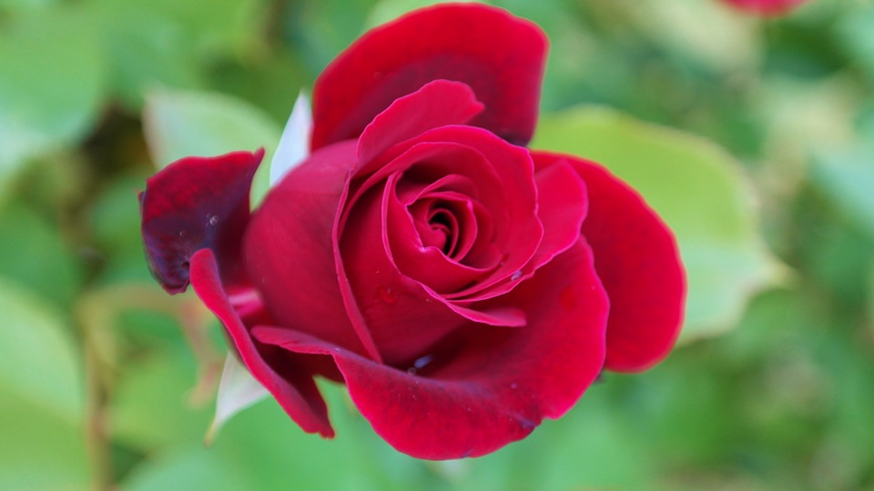
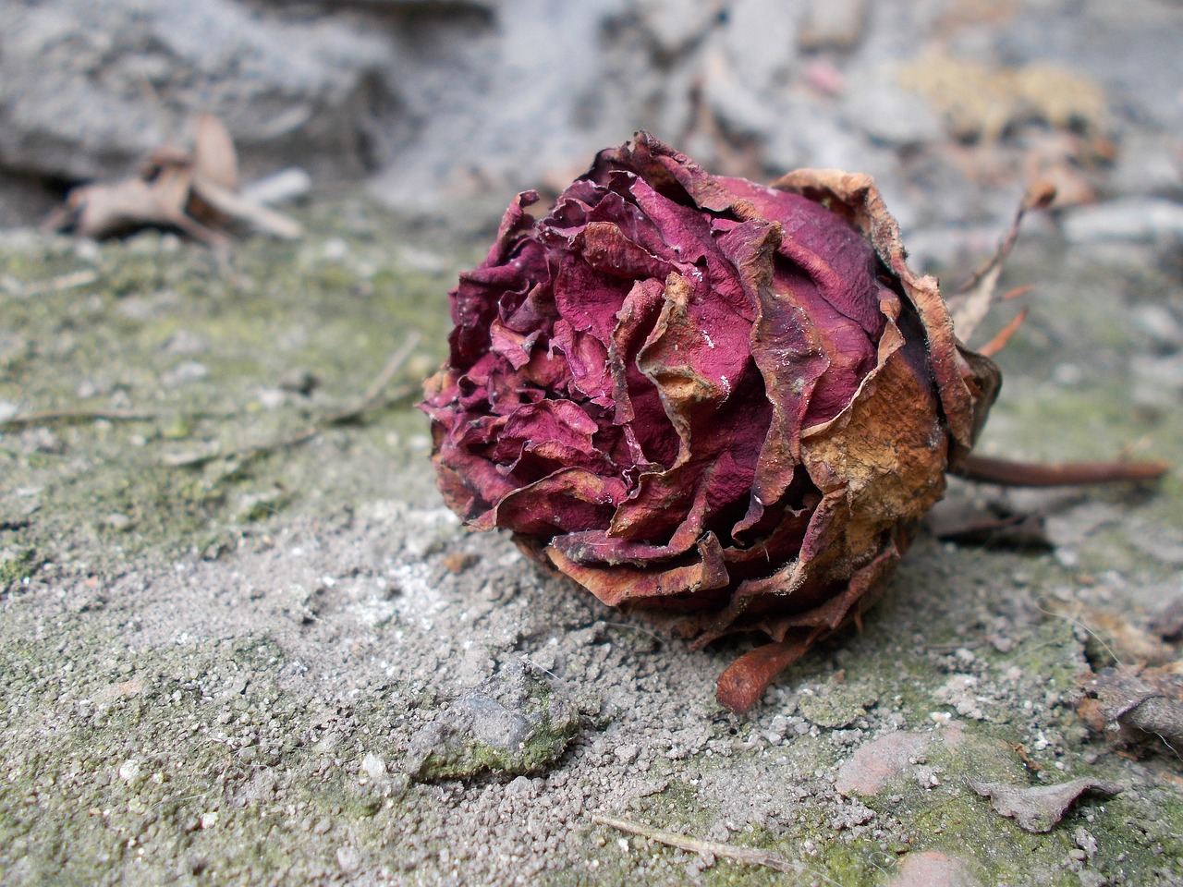
Vocabulario: Adjetivos simples
bonito/a
feo/a
bueno/a
malo/a

Slide 11
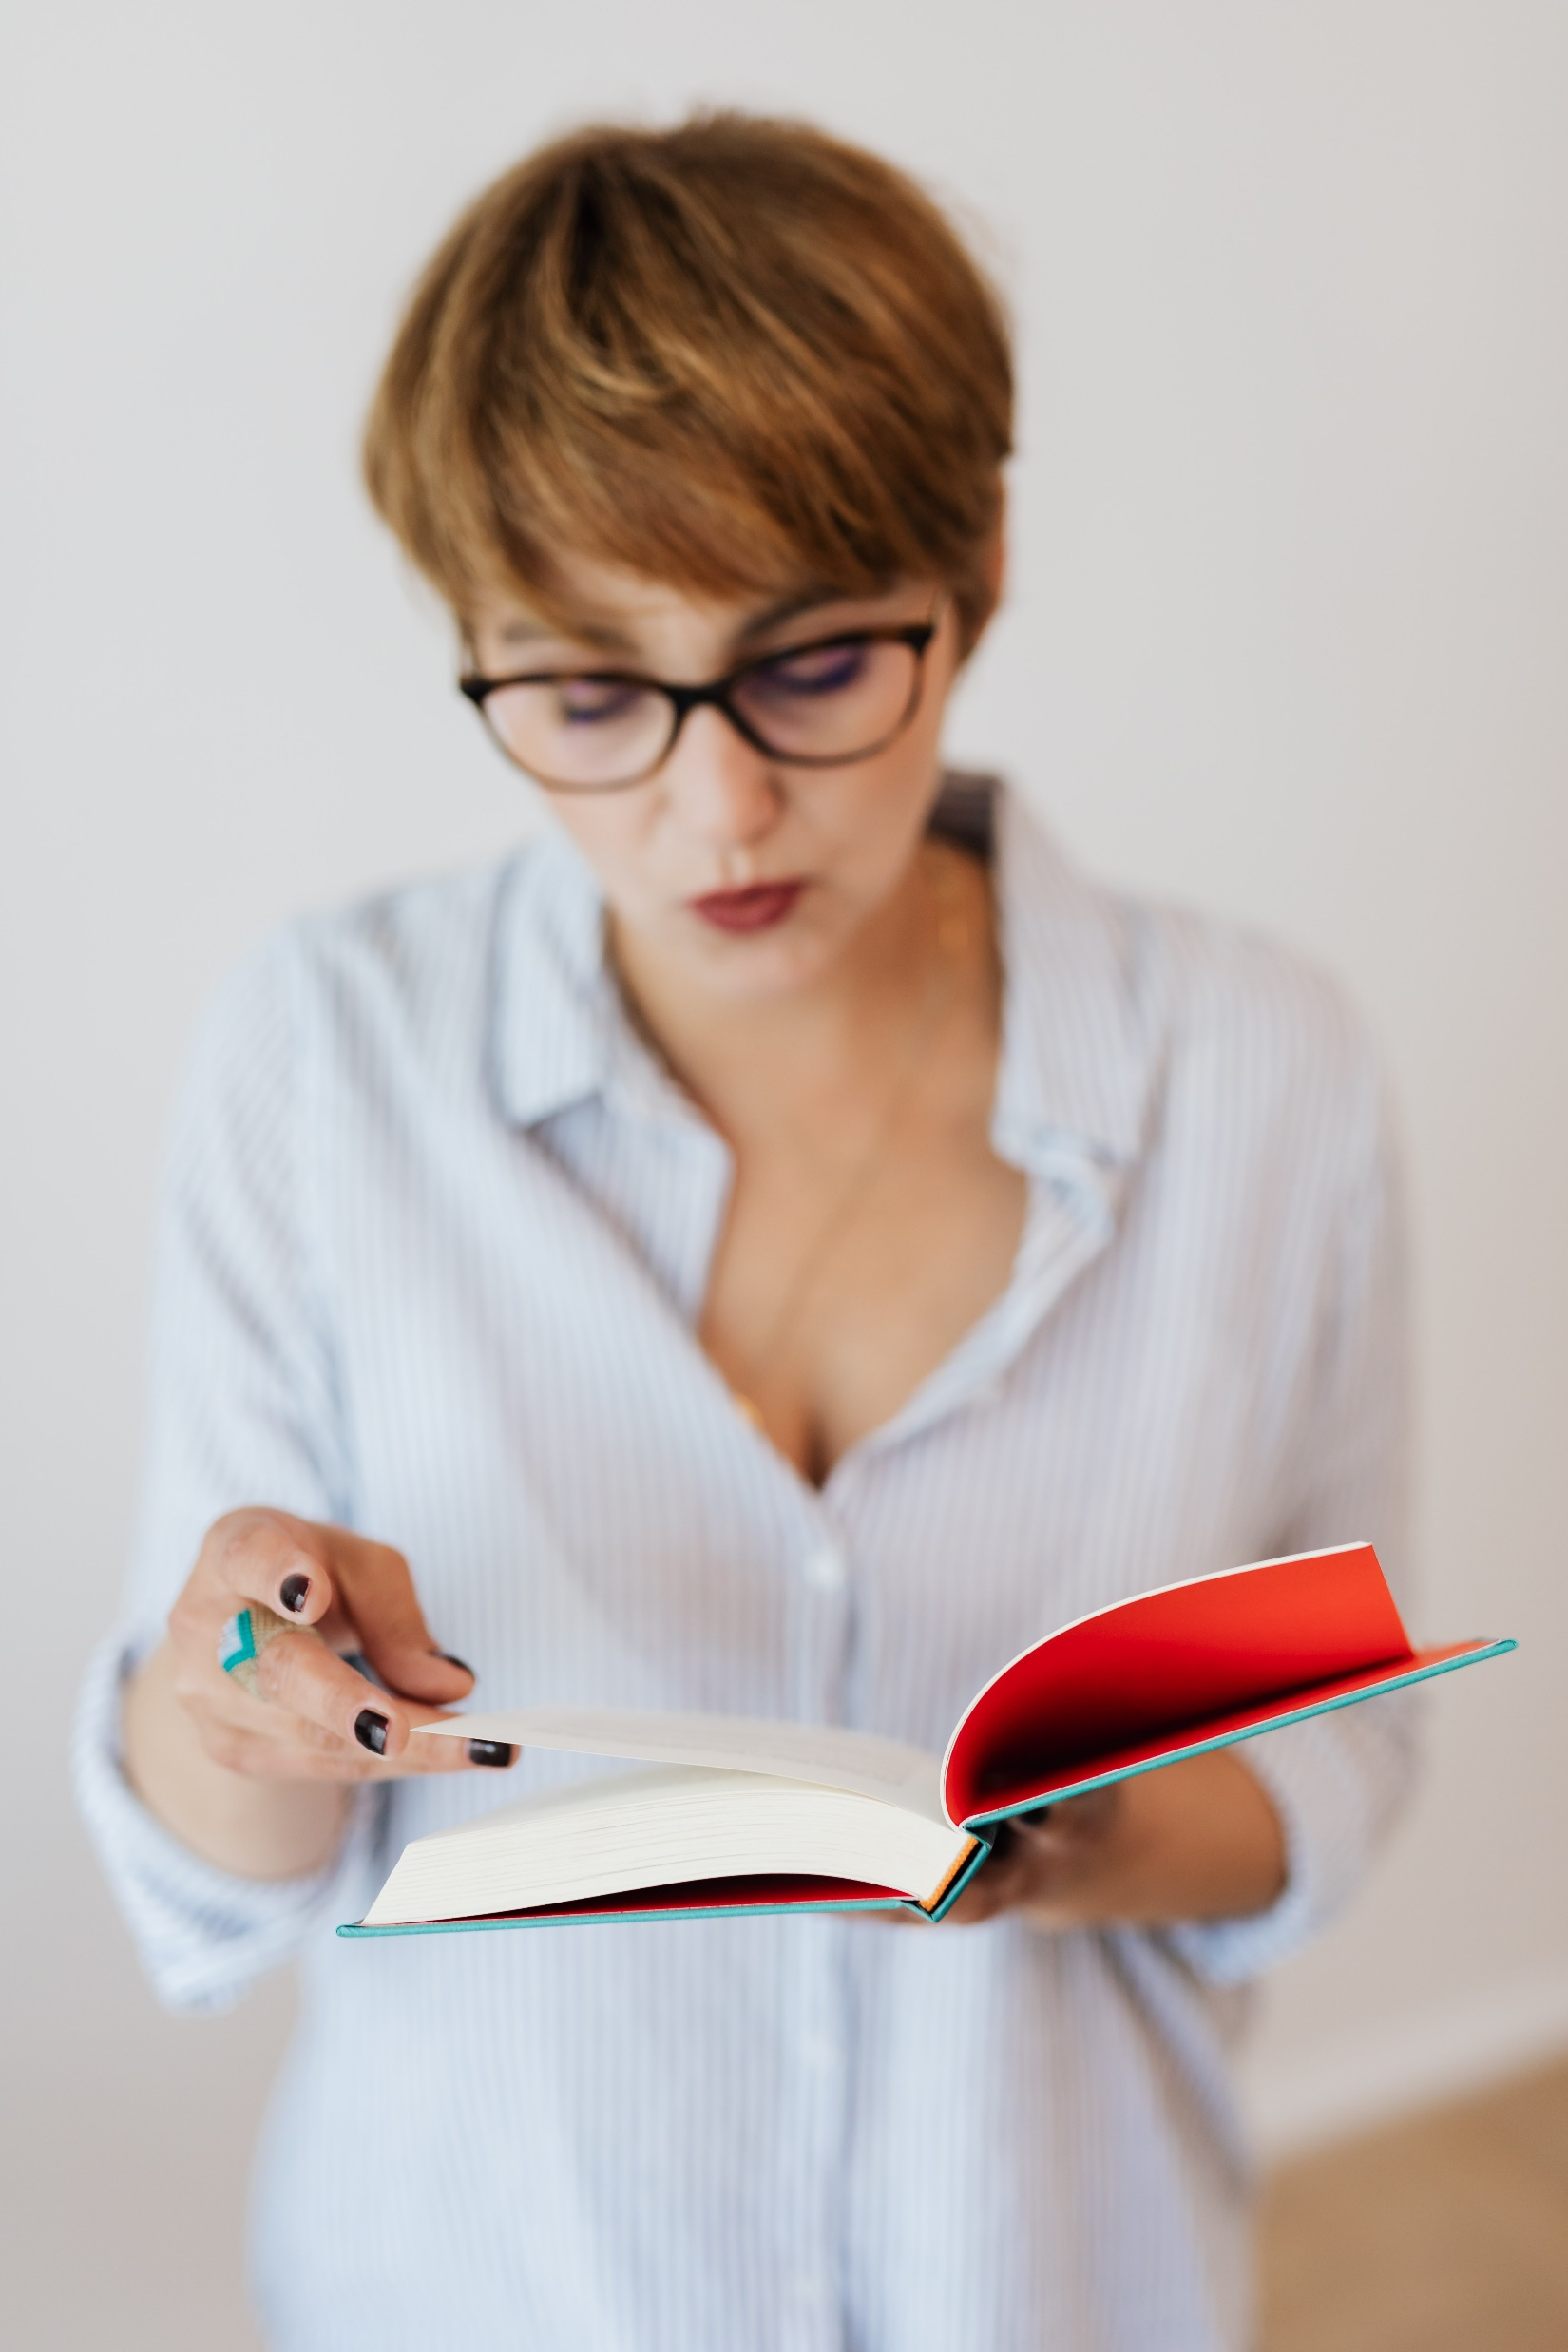
Vocabulario: Adjetivos simples
interesante
aburrido/a
cerca
lejos

Slide 12
Vocabulario: Adjetivos simples
frío/a
caliente

Slide 13
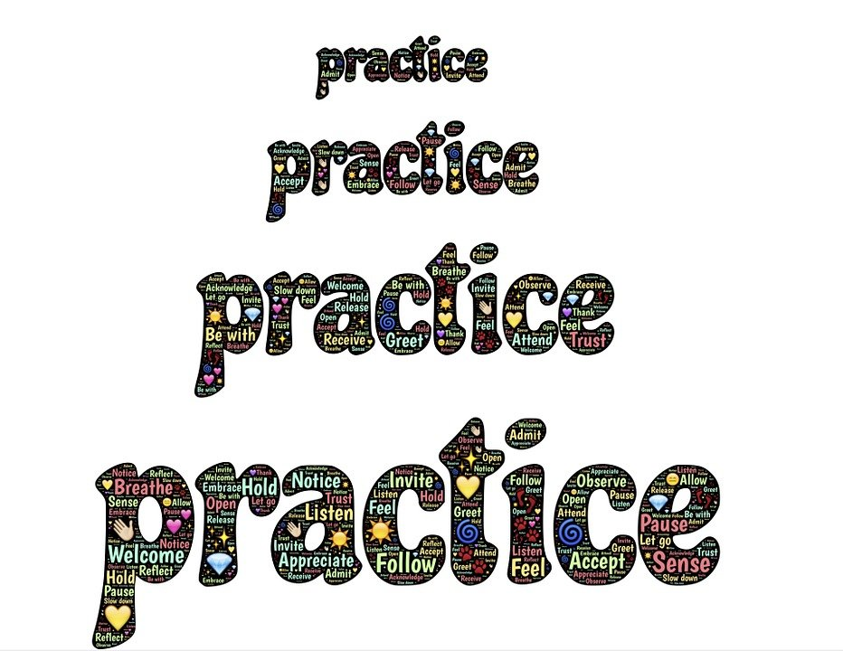
Adjectives in Spanish
The adjectives in Spanish are after the noun:
La casa vieja The old house
El parque bonito The pretty park
El restaurante azul The blue restaurant

Slide 14
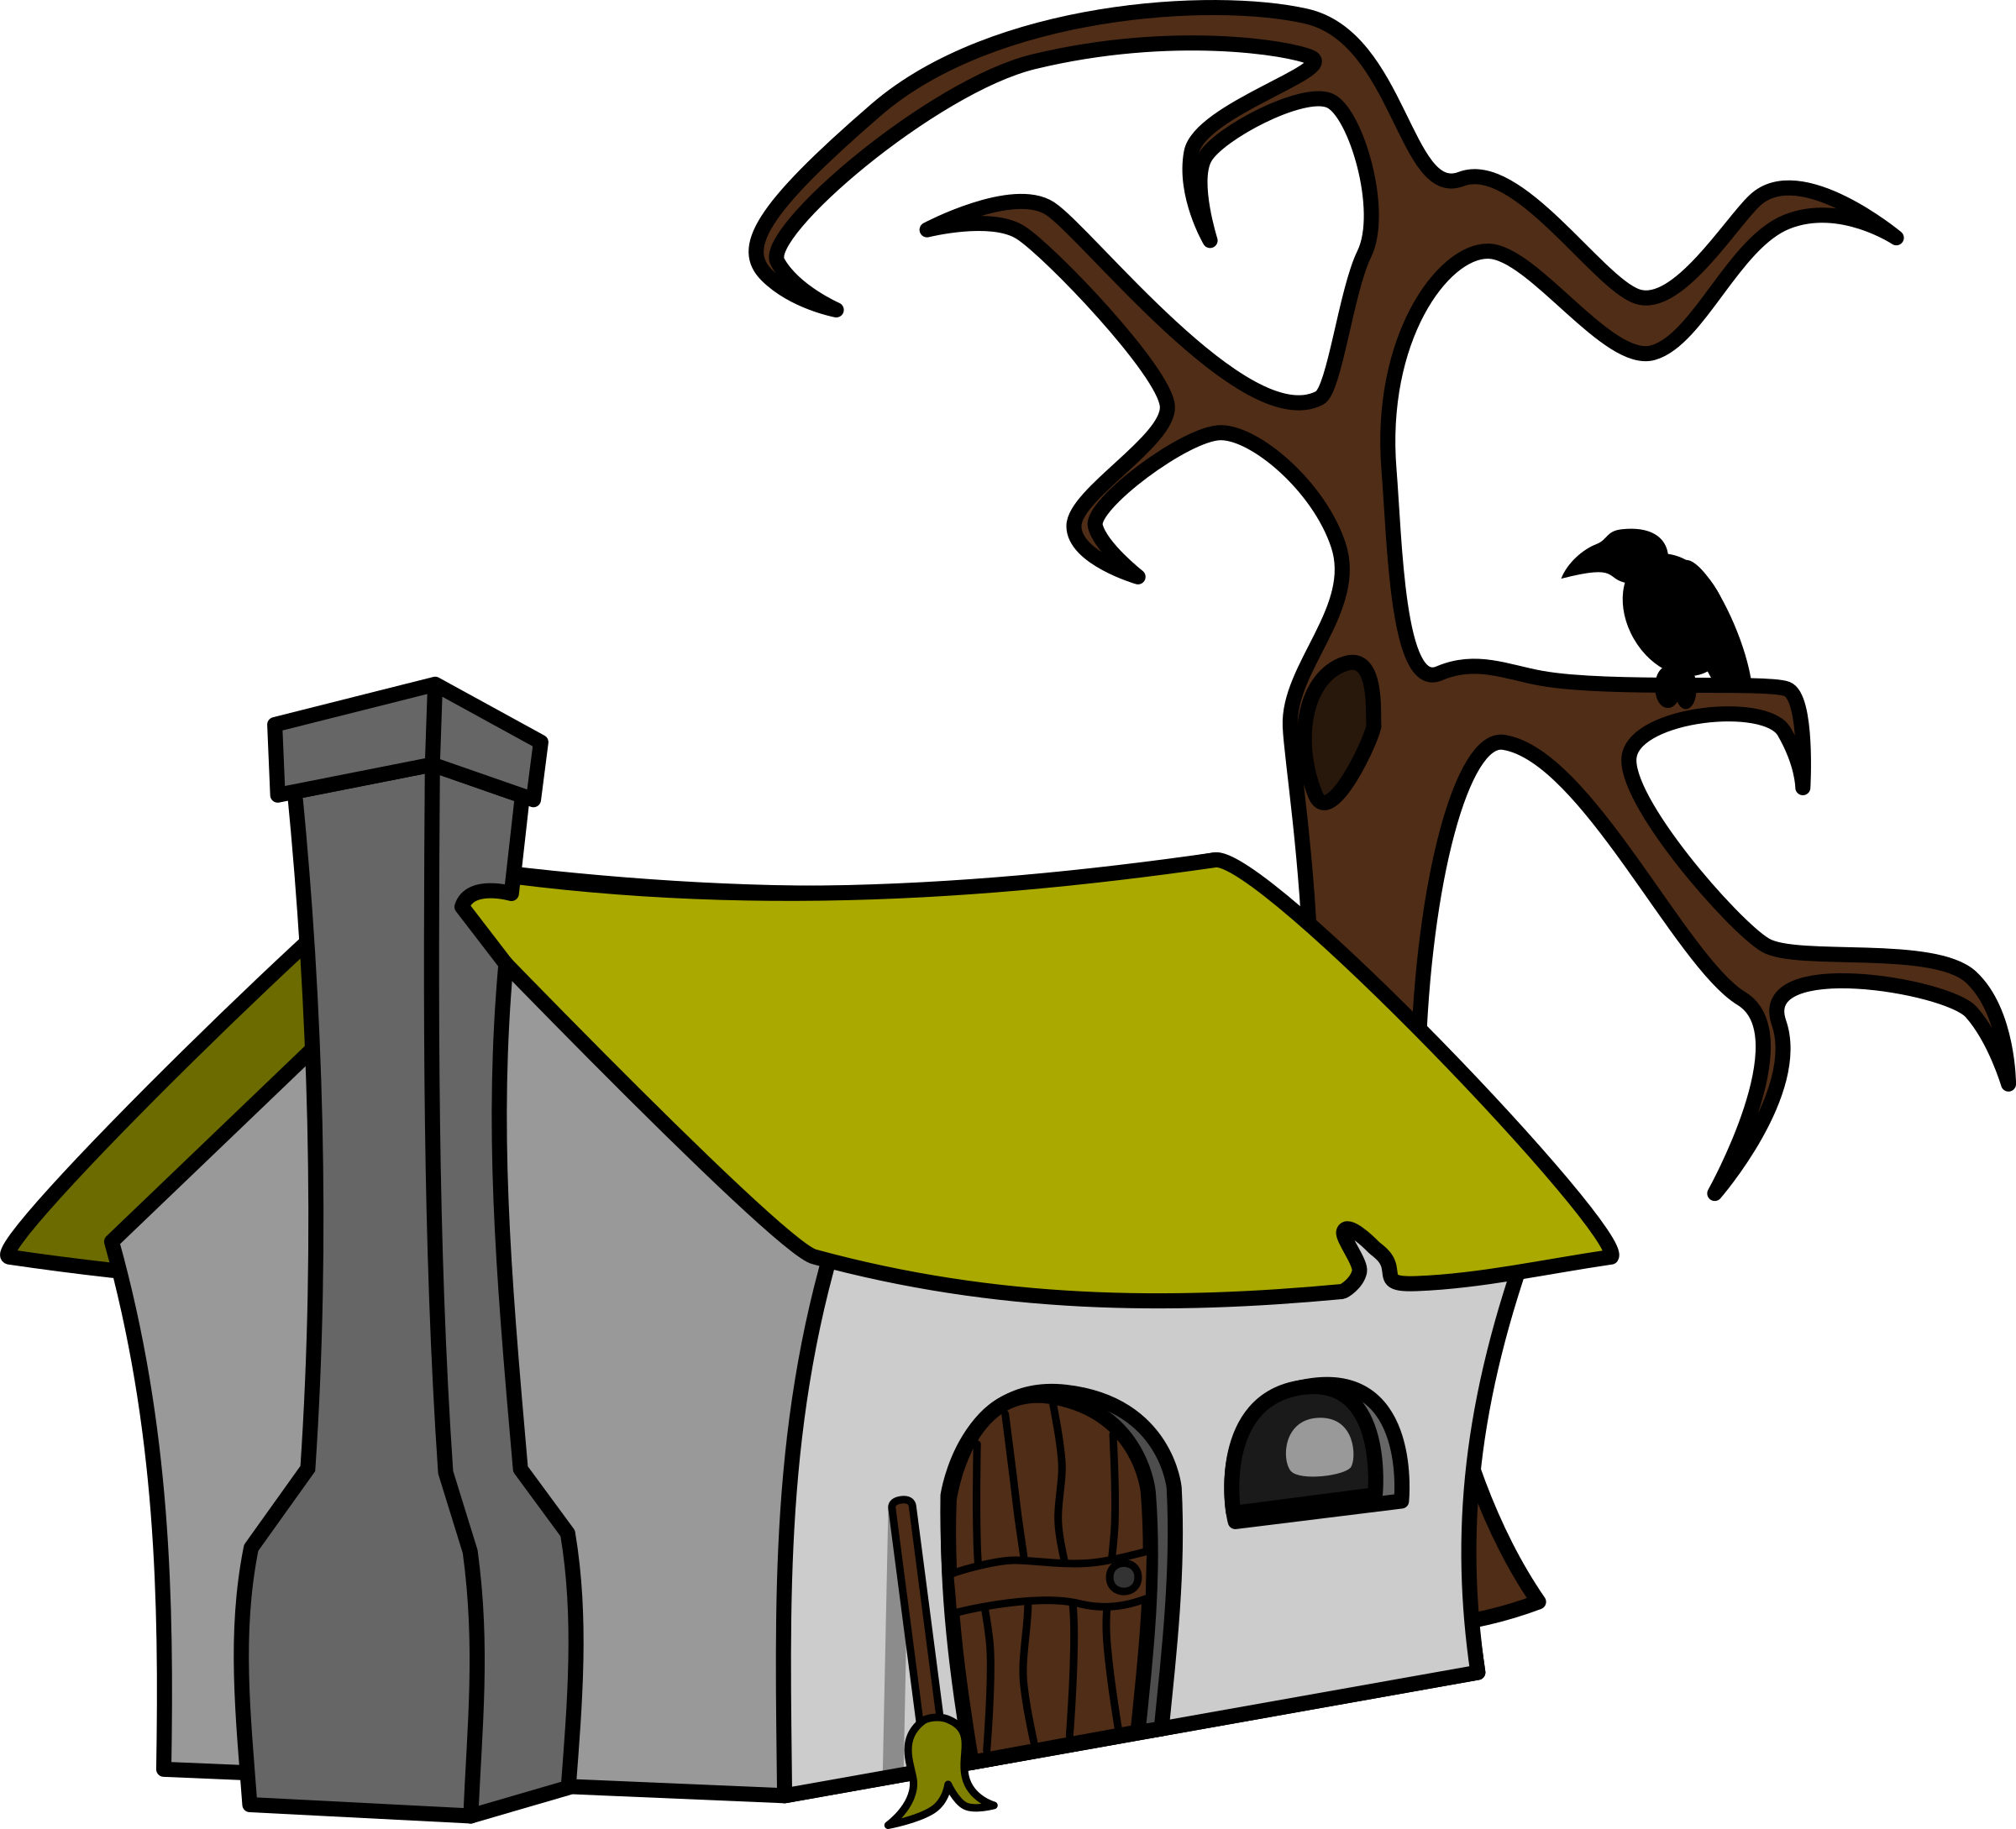
Adjectives practice
Desciption:
La casa azul y blanca. La casa grande. La casa nueva. La casa bonita
La casa verde y blanca. La casa chica. La casa vieja.

Slide 15
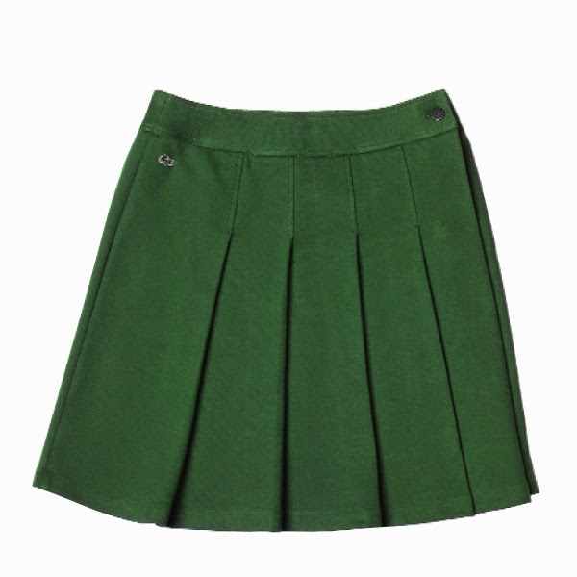
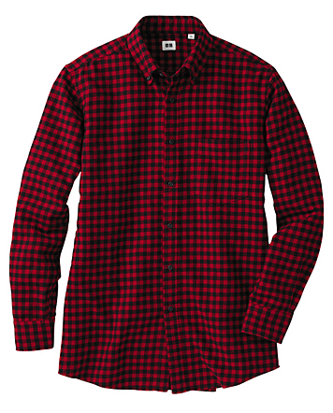
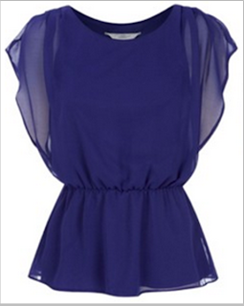
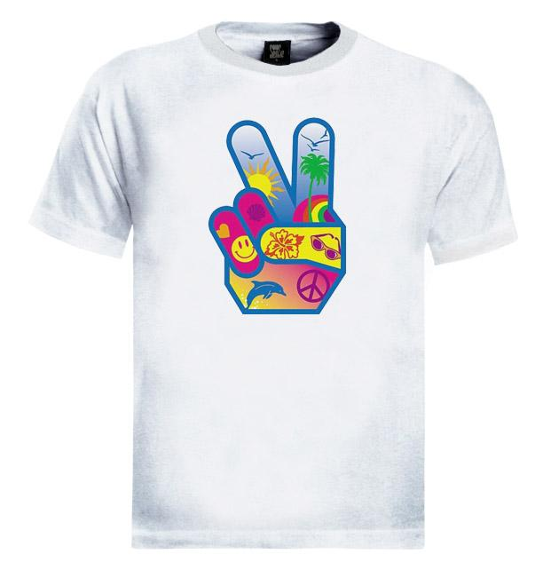
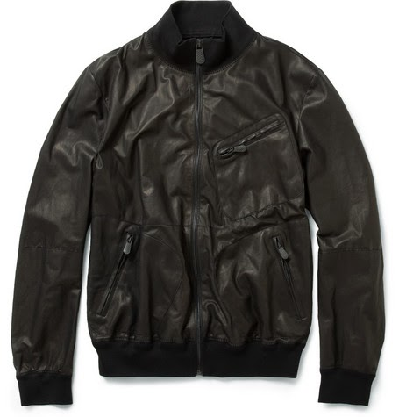
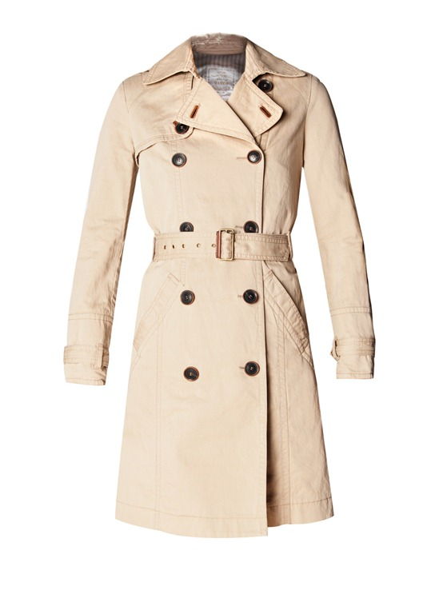
Vocabulario: La ropa
La ropa | The clothes
la falda | skirt
la camisa (for men) | shirt
la blusa (for women) | blouse
la camiseta/ playera | T-shirt
la chamarra/chaqueta (except in mexico) | jacket
abrigo | coat
This Photo by Unknown Author is licensed under CC BY-NC-ND
This Photo by Unknown Author is licensed under CC BY-SA-NC

Slide 16
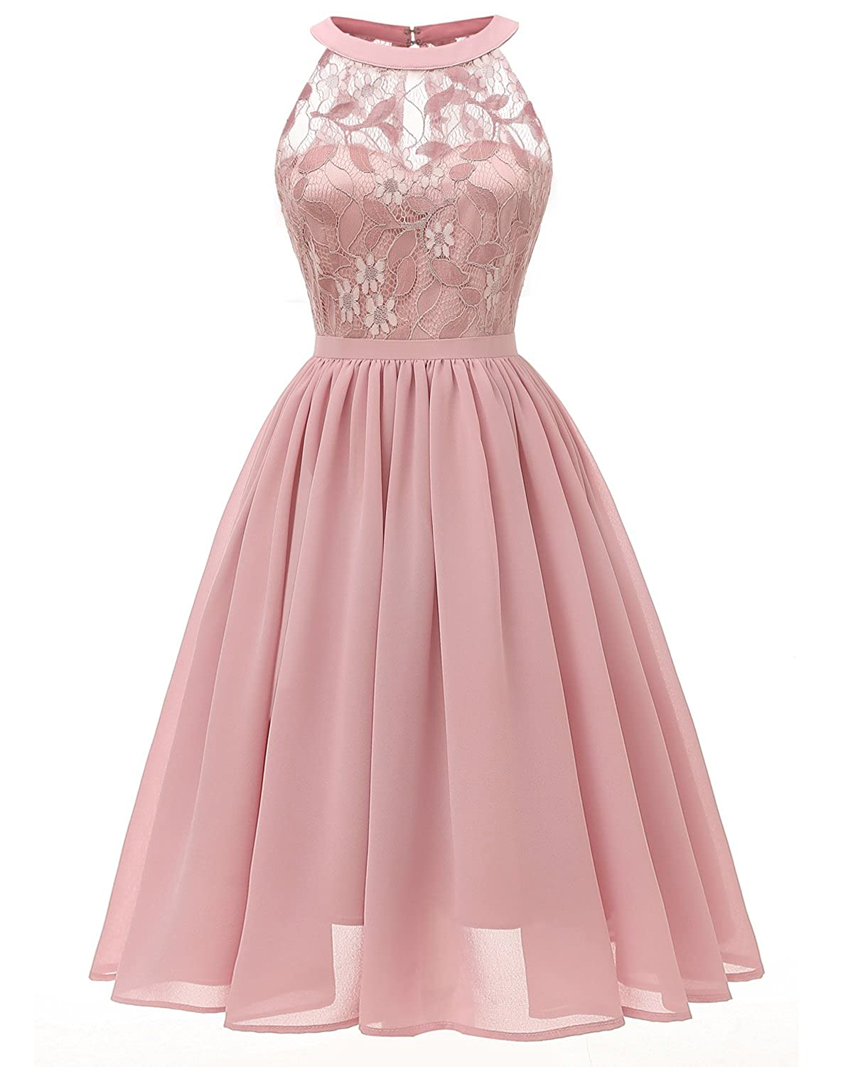
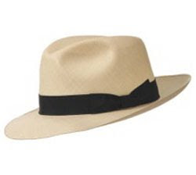
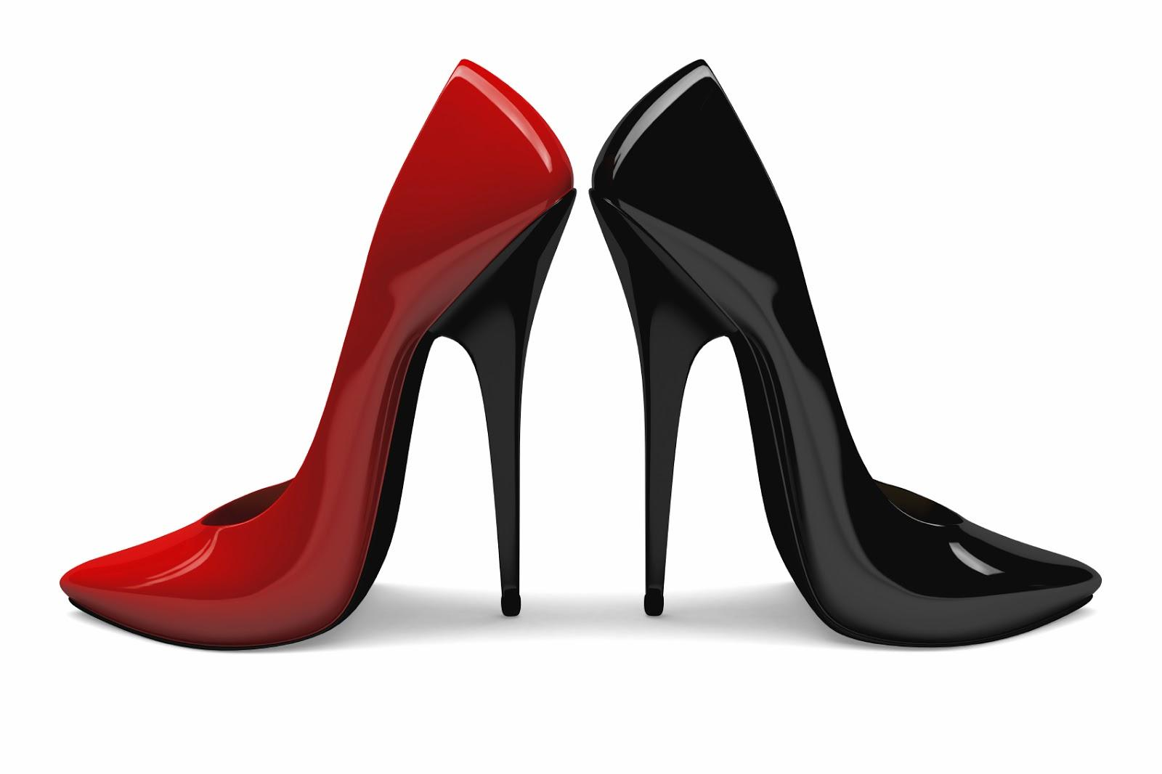
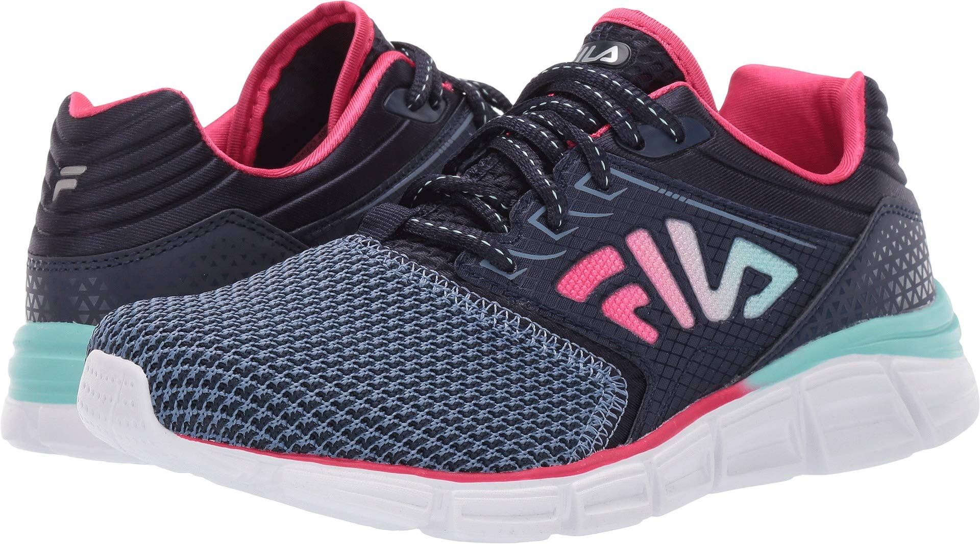
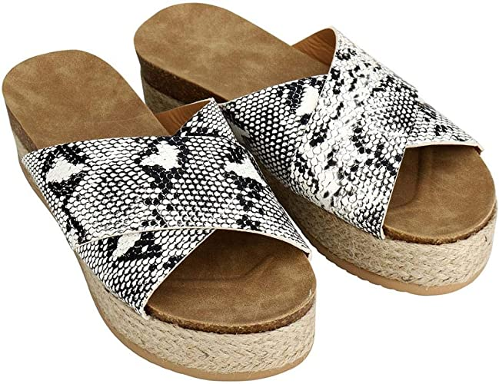
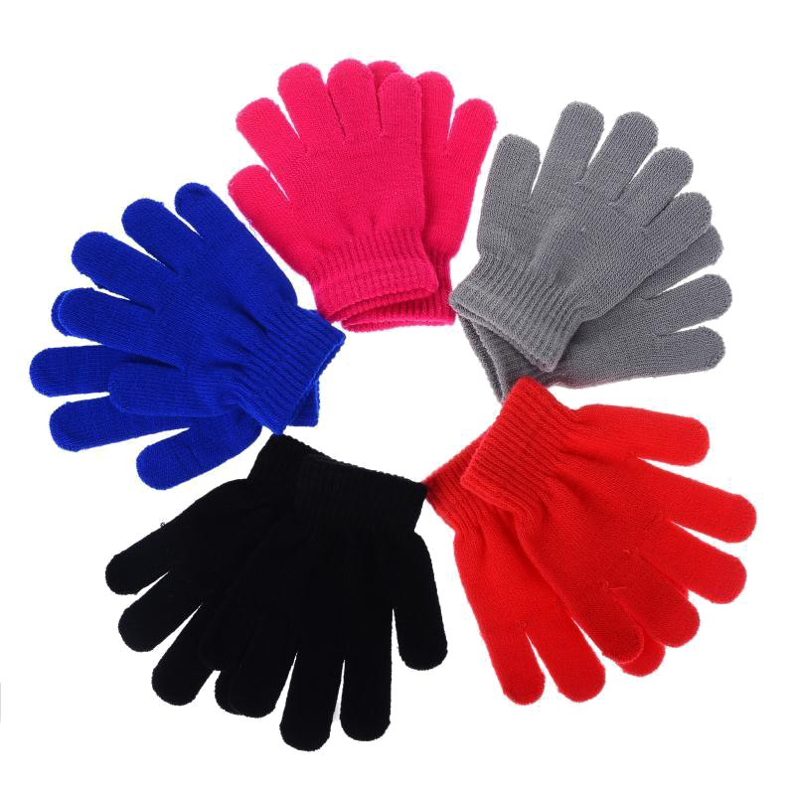
Vocabulario: La ropa
La ropa | The clothes
el vestido | dress
el gorro/ el sombrero | hat
los zapatos | shoes
los tenis | shoes
las sandalias | sandals
los guantes | gloves
This Photo by Unknown Author is licensed under CC BY

Slide 17
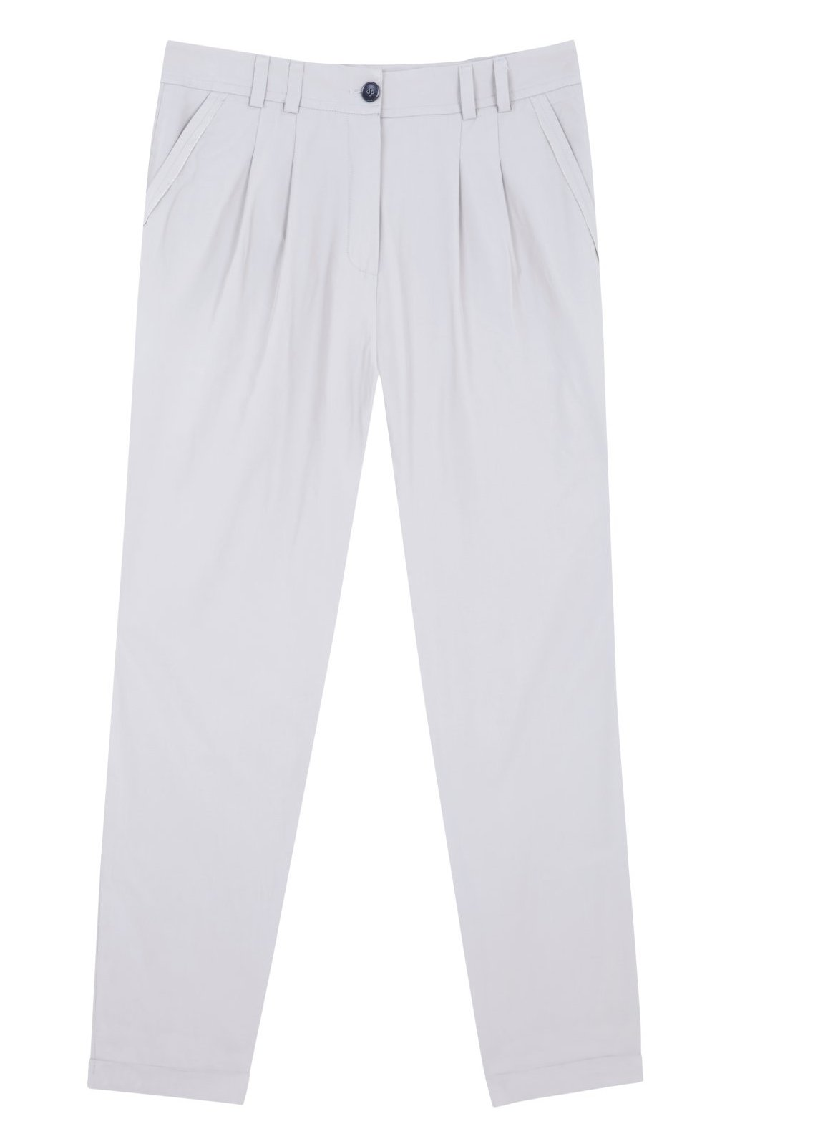
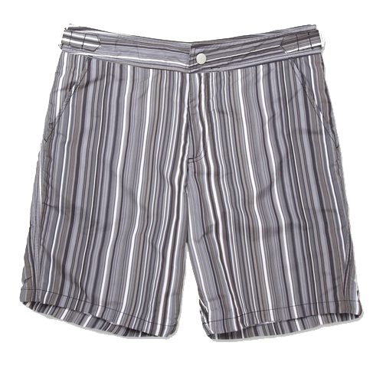
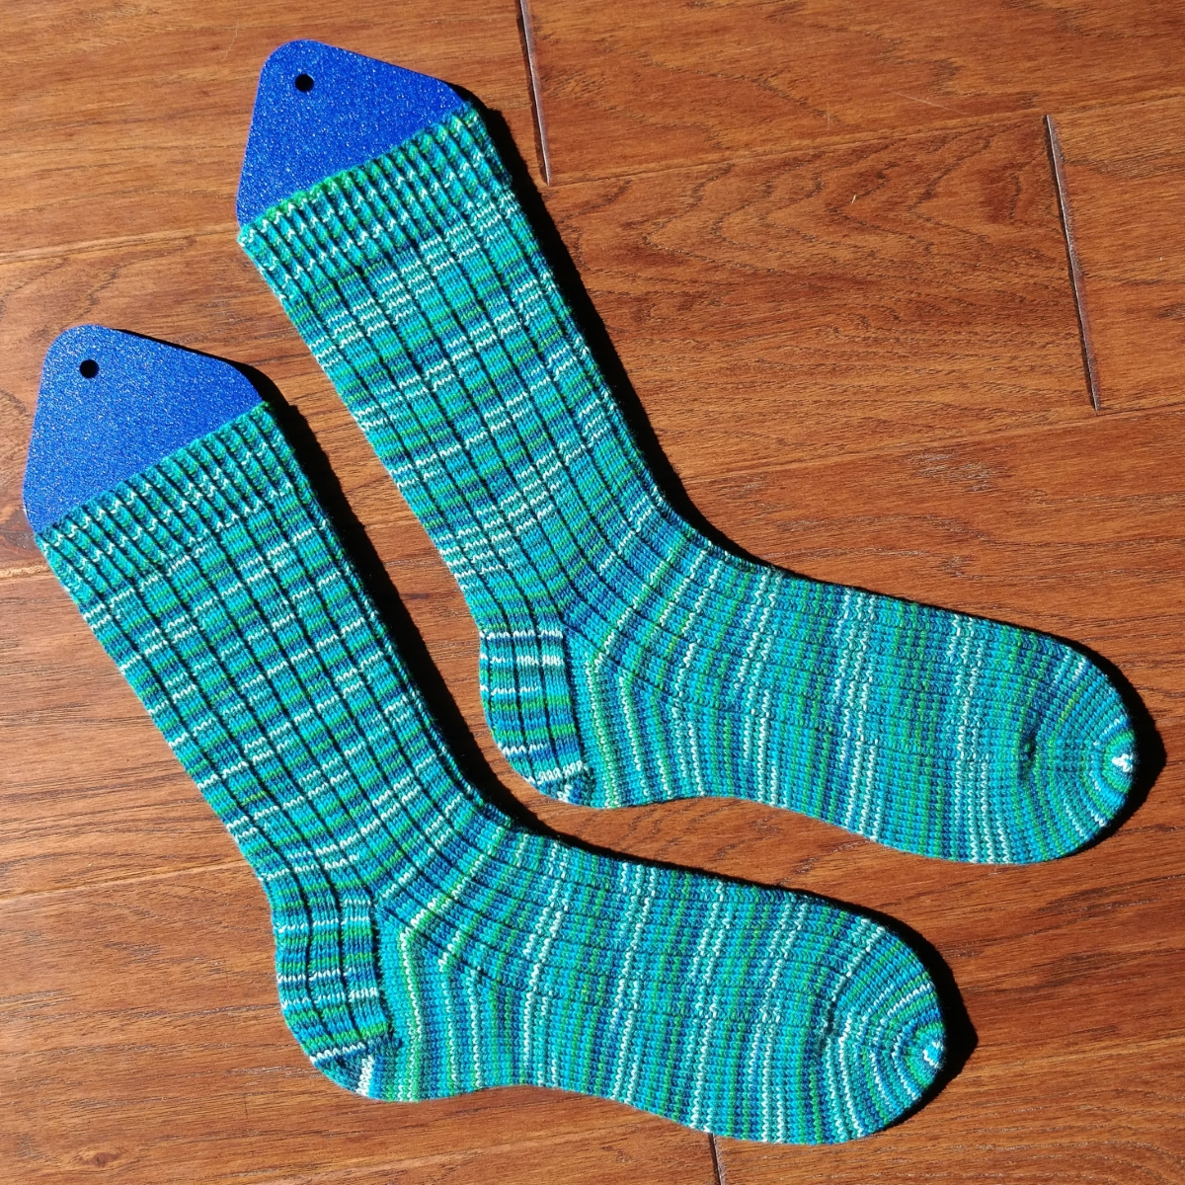
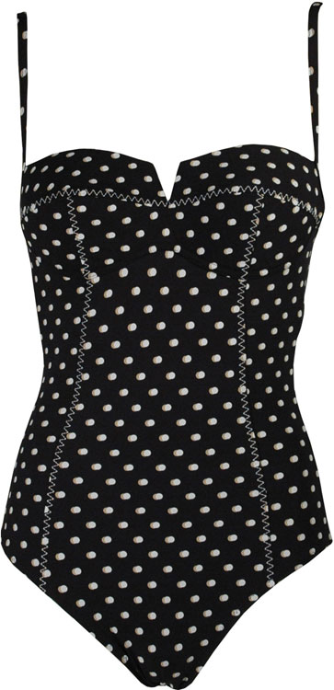
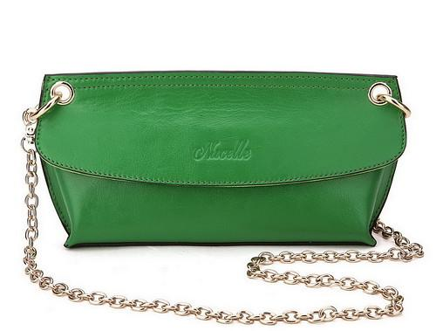
Vocabulario: La ropa
La ropa | The clothes
los pantalones | pants
los shorts (pantalones cortos) | shorts
los calcetines | socks
el traje de baño | swimsuit
la bolsa | purse
This Photo by Unknown Author is licensed under CC BY-SA-NC

Slide 18
Builder Phrases: Clothing
¿Tiene … en talla....?
¿Cuanto cuesta?
¿Cuánto cuestan?
Grande / Mediano / Chico
¿Que colores tiene?
Color…
¿Dónde está el probador?
Me queda ..(chico, grande)
Me da …. Por favor
Do you have….in size….?
How much is it?
How much are these?
Large / medium / small
In what colors do you have?
Color
Where is the fitting room?
It is..(small, big) for me
Give me …. please

Slide 19
¡Hasta la próxima semana!
¡Hasta pronto!
¡Adiós!
¡Hasta la vista!
¡Nos vemos!

